Slide 1


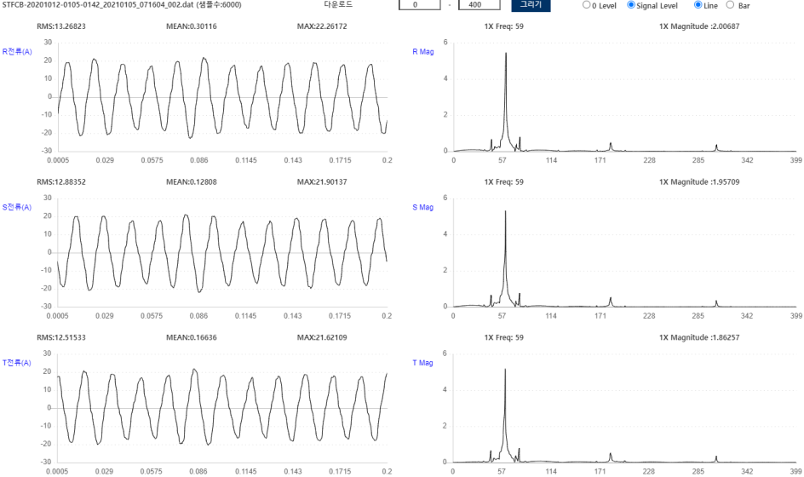
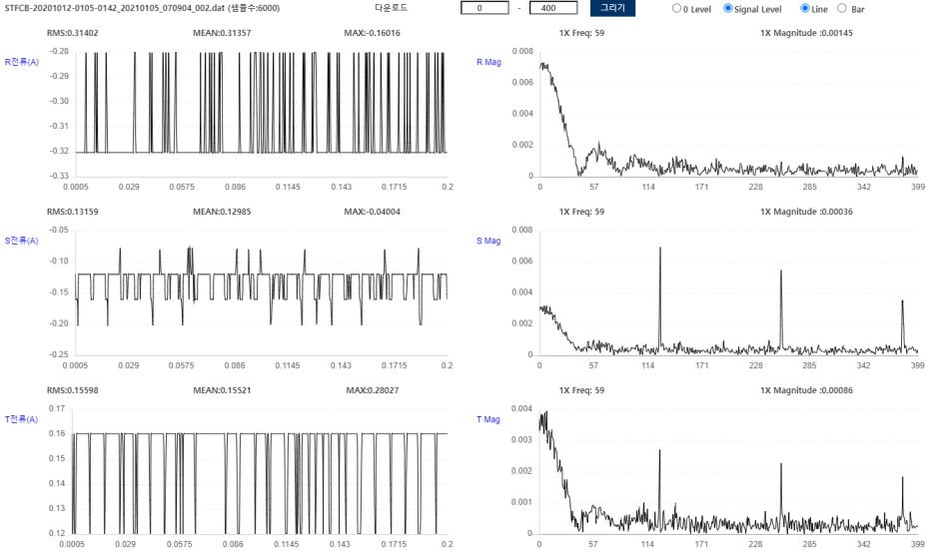
대전 도시철도공사 : 모터 센서 데이터
1. 모터 센서 데이터
1. 전류 센서
1.1. 센서 종류 : 벨트 느슨함 22 kW#1-1
: STFCB-20201012-0105-0142
(대전역, B공조실(종점), R-CAHU-02S, B3 대합실 급기)
수집 | 정제 | 라벨링 | 데이터
STFCB-20201012-0105-0142_20210105_071604_002.dat | 정상 (동작) | STFCB-20201012-0105-0142_20210105_071604_002.csv
STFCB-20201012-0105-0142_20210105_070904_002.dat | 비정상 (비동작) | STFCB-20201012-0105-0142_20210105_070904_002.csv
Copyright(C) 2015~ SC Solution Co., Ltd.
All Rights Reserved

Slide 2

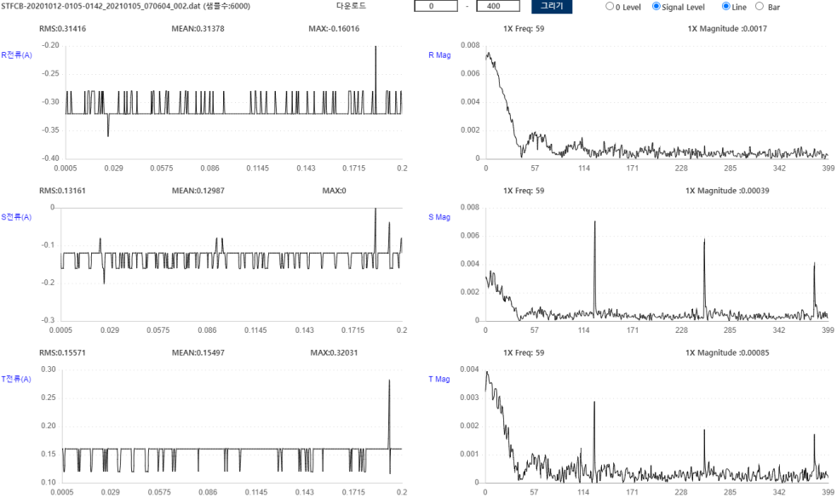
대전 도시철도공사 : 모터 센서 데이터
1. 모터 센서 데이터
1. 전류 센서
1.1. 센서 종류 : 벨트 느슨함 22 kW#1-2
: STFCB-20201012-0105-0142
(대전역, B공조실(종점), R-CAHU-02S, B3 대합실 급기)
수집 | 정제 | 라벨링 | 데이터
STFCB-20201012-0105-0142_20210105_071404_002.dat | 정상 (동작) | STFCB-20201012-0105-0142_20210105_071404_002.csv
STFCB-20201012-0105-0142_20210105_070604_002.dat | 비정상 (비동작) | STFCB-20201012-0105-0142_20210105_070604_002.csv
Copyright(C) 2015~ SC Solution Co., Ltd.
All Rights Reserved

Slide 3
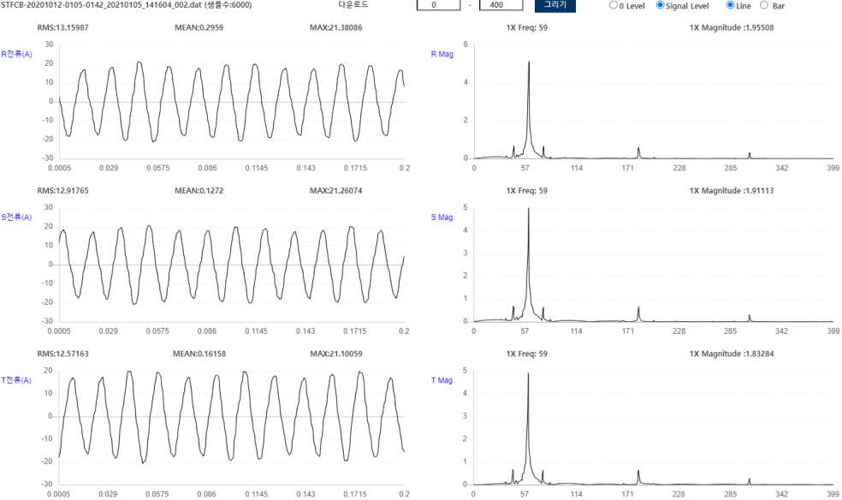
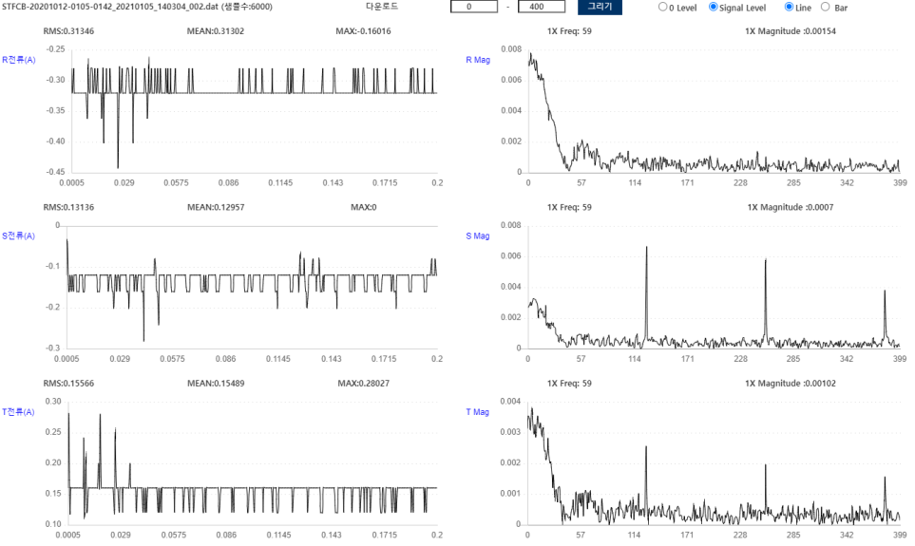
대전 도시철도공사 : 모터 센서 데이터
1. 모터 센서 데이터
1. 전류 센서
1.1. 센서 종류 : 벨트 느슨함 22 kW#1-3
: STFCB-20201012-0105-0142
(대전역, B공조실(종점), R-CAHU-02S, B3 대합실 급기)
수집 | 정제 | 라벨링 | 데이터
STFCB-20201012-0105-0142_20210105_141604_002.dat | 정상 (동작) | STFCB-20201012-0105-0142_20210105_141604_002.csv
STFCB-20201012-0105-0142_20210105_140304_002.dat | 비정상 (비동작) | STFCB-20201012-0105-0142_20210105_140304_002.csv
Copyright(C) 2015~ SC Solution Co., Ltd.
All Rights Reserved

Slide 4

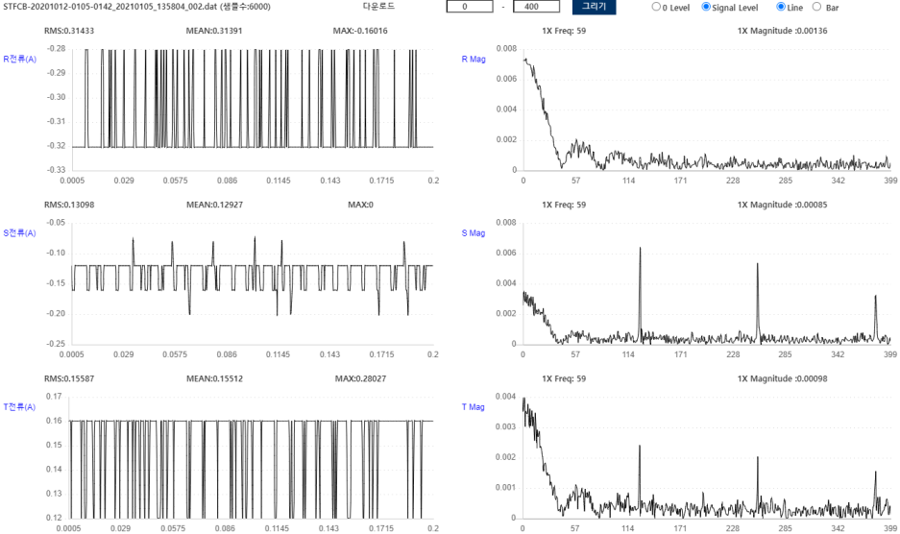
대전 도시철도공사 : 모터 센서 데이터
1. 모터 센서 데이터
1. 전류 센서
1.1. 센서 종류 : 벨트 느슨함 22 kW#1-4
: STFCB-20201012-0105-0142
(대전역, B공조실(종점), R-CAHU-02S, B3 대합실 급기)
수집 | 정제 | 라벨링 | 데이터
STFCB-20201012-0105-0142_20210105_141404_002.dat | 정상 (동작) | STFCB-20201012-0105-0142_20210105_141404_002.csv
STFCB-20201012-0105-0142_20210105_135804_002.dat | 비정상 (비동작) | STFCB-20201012-0105-0142_20210105_135804_002.csv
Copyright(C) 2015~ SC Solution Co., Ltd.
All Rights Reserved

Slide 5
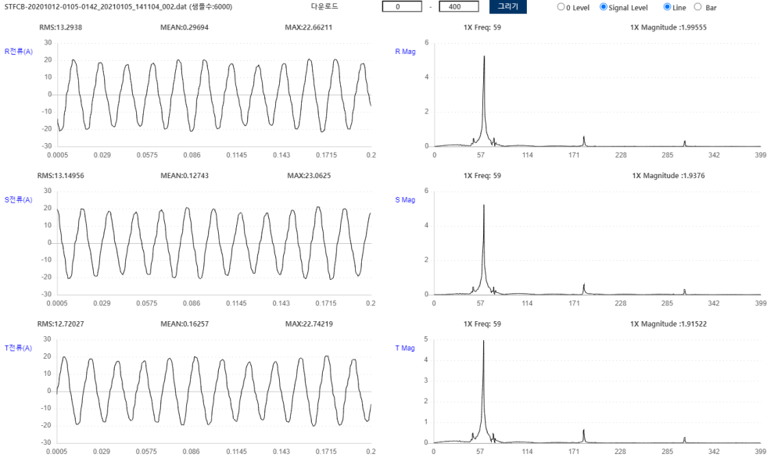
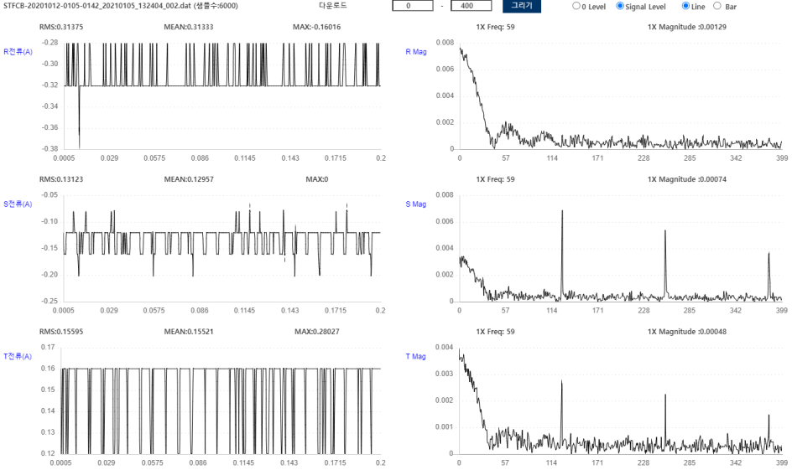
대전 도시철도공사 : 모터 센서 데이터
1. 모터 센서 데이터
1. 전류 센서
1.1. 센서 종류 : 벨트 느슨함 22 kW#1-5
: STFCB-20201012-0105-0142
(대전역, B공조실(종점), R-CAHU-02S, B3 대합실 급기)
수집 | 정제 | 라벨링 | 데이터
STFCB-20201012-0105-0142_20210105_141104_002.dat | 정상 (동작) | STFCB-20201012-0105-0142_20210105_141104_002.csv
STFCB-20201012-0105-0142_20210105_132404_002.dat | 비정상 (비동작) | STFCB-20201012-0105-0142_20210105_132404_002.csv
Copyright(C) 2015~ SC Solution Co., Ltd.
All Rights Reserved

Slide 6
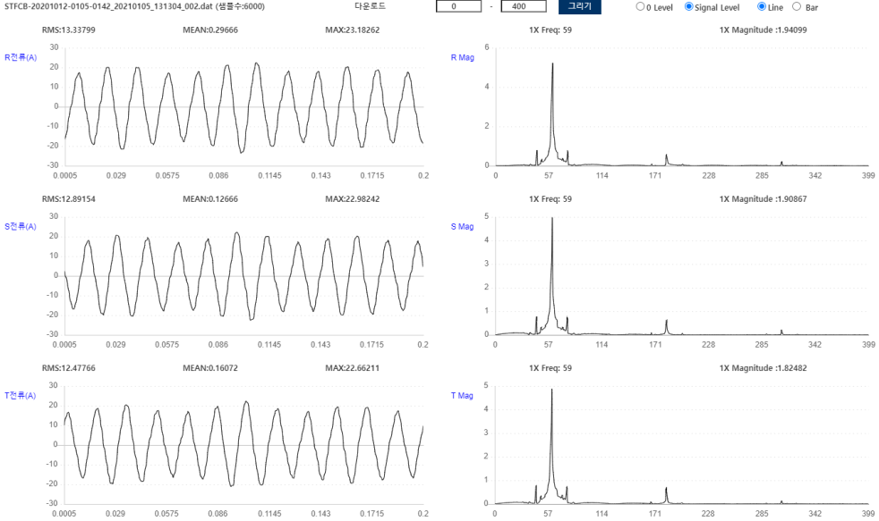
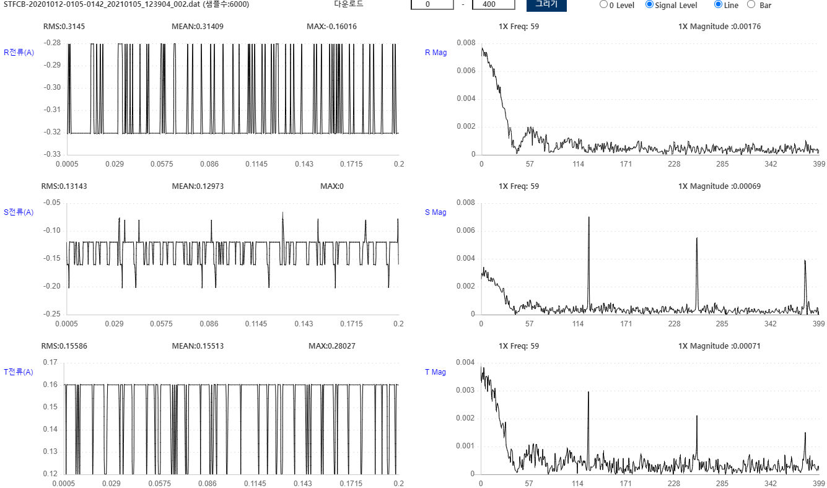
대전 도시철도공사 : 모터 센서 데이터
1. 모터 센서 데이터
1. 전류 센서
1.1. 센서 종류 : 벨트 느슨함 22 kW#1-6
: STFCB-20201012-0105-0142
(대전역, B공조실(종점), R-CAHU-02S, B3 대합실 급기)
수집 | 정제 | 라벨링 | 데이터
STFCB-20201012-0105-0142_20210105_131304_002.dat | 정상 (동작) | STFCB-20201012-0105-0142_20210105_131304_002.csv
STFCB-20201012-0105-0142_20210105_123904_002.dat | 비정상 (비동작) | STFCB-20201012-0105-0142_20210105_123904_002.csv
Copyright(C) 2015~ SC Solution Co., Ltd.
All Rights Reserved

